Slide 1


Образовательные результаты системы общего образования Дзержинского района за 2024-2025 учебный год.
Состояние качества естественно-научного и математического образования в районе
Болдырева Галина Ивановна, начальник отдела дошкольного общего и дополнительного образования
2025 г

Slide 2


ДИНАМИКА ИЗМЕНЕНИЙ КОЛИЧЕСТВА ОБУЧАЮЩИХСЯ В ШКОЛАХ ДЗЕРЖИНСКОГО РАЙОНА

Slide 3


СПЕЦИАЛЬНОЕ ОБРАЗОВАНИЕ

Slide 4
РЕЗУЛЬТАТЫ ИТОГОВОЙ АТТЕСТАЦИИ 9 КЛАСС (ОГЭ)
Наименование предмета | 2024 год | 2025 год | Динамика
Русский язык | 21,9 | 23,3 | Увеличение на 1,4
Математика | 14,5 | 14 | Снижение на 0,5
Физика | 20,5 | 23 | Увеличение на 2,5
Химия | 18 | 16 | Снижение на 2 б .
Информатика и ИКТ | 7,9 | 7,3 | Снижение на 0,6 б.
Биология | 28,7 | 21,2 | Снижение на 7,5
История | 28 | 10,5 | Снижение на 17,5
Обществознание | 18,1 | 13,9 | Снижение на 4,2 б
Английский язык | Нет выбора | 52
Литература | 27,5 | 31 | Увеличение на 3,5
География | 17 | 17
Среднее значение по району | 14,8 | 20,8 | Увеличение на 6

Slide 5
ДОСТИЖЕНИЯ ИТОГОВОЙ АТТЕСТАЦИИ 11 КЛАСС (ЕГЭ)

Slide 6
ПРОБЛЕМЫ
ЕСТЕСТВЕННО-НАУЧНОГО И МАТЕМАТИЧЕСКОГО ОБРАЗОВАНИЯ
Распоряжение Правительства Российской Федерации от 19 ноября 2024 г. № 3333-р
ИЗУЧЕНИЕ ПРЕДМЕТОВ НА УГЛУБЛЕННОМ УРОВНЕ +10% ЕЖЕГОДНО
2. УВЕЛИЧЕН ВЫБОР ЕГЭ ПО ПРЕДМЕТАМ ЕНЦ ДО 35% (В СРАВНЕНИИ С 2023)
3. УВЕЛИЧЕНА ДО 30% ДОЛЯ УЧИТЕЛЕЙ-ПРЕДМЕТНИКОВ ЕНЦ В ВОЗРАСТЕ ДО 35 ЛЕТ
4. КОЛИЧЕСТВО ЦЕЛЕВЫХ ДОГОВОРОВ К 2030 ГОДУ УВЕЛИЧЕНО В 3 РАЗА В СРАВНЕНИИ С 2024 ГОДОМ
+35% УВЕЛИЧЕНИЕ ИЗУЧЕНИЯ ПРЕДМЕТОВ НА УГЛУБЛЕННОМ УРОВНЕ (В СРАВНЕНИИ С 2024Г.)
ВЫБОР ЕГЭ: МАТЕМАТИКА ПРОФИЛЬНАЯ УВЕЛИЧЕНИЕ ДО 25% (+ 9% К 2023), ФИЗИКА ДО 16,2 (+7% К 2023), ИНФОРМАТИКА 0% (- 2,5 % К 2023), БИОЛОГИЯ 8,8 % (- 13,9% К 2023), ХИМИЯ 2,9 % ( - 6,4% К 2023)
13% УЧИТЕЛЕЙ ЕНЦ В ВОЗРАСТЕ ДО 35 ЛЕТ
КОЛИЧЕСТВО ДОГОВОРОВ 4, К 2030 ГОДУ ДОЛЖНО БЫТЬ 12
ПЛАН
ФАКТ

Slide 7
ПРОБЛЕМНОЕ ПОЛЕ ЕСТЕСТВЕННО-НУЧНОГО И МАТЕМАТИЧЕСКОГО ОБРАЗОВАНИЯ
И НЕОБХОДИМЫЕ ДЕЙСТВИЯ
Высокая нагрузка педагогов от 1, 85 ставки
Гендерный дисбаланс
в педагогическом составе
Количество не занятых вакансий
Слабая
материальная база
Недостаточную квалификацию педагогов: не хватает педагогов способных обеспечить
углубленный уровень преподавания
Старения кадров: в каждом предмете (математика,
физика, химия, биология) учителей в возрасте старше 50 лет более 44%
Старения кадров: в каждом предмете (математика,
физика, химия, биология) учителей в возрасте старше 50 лет более 44%
Качество образования по предметам естественно-
научного цикла и профильной математике (результаты ГИА и перечневых мероприятий)
ОСНОВНАЯ ПРОБЛЕМА:
не сформированность интереса детей к математике, физике, химии, биологии,
из-за вытеснения интересных для детей форм занятий - регулярными уроками в школе
Время школьников занято урочными формами, которые не обеспечивают им не только развитие, но и понимание содержания УП
ВЫВОДЫ:
существующие проблемы и предложенная с федерального уровня система
мер и показателей определяют необходимость системного взаимодействия всех уровней образования

Slide 8
ВЫБОР ПРЕДМЕТОВ ВЫПУСКНИКАМИ 9 И 11 КЛАССОВ
Наименование предмета | 9 класс |  |  | 11 класс
 | 2023 год | 2024 год | 2025 год | 2023 год | 2024 год | 2025 год
Математика профильная | Х | Х | Х | 16 | 20,7 | 25
Физика | 3,7 | 6,4 | 5,7 | 9,3 | 9 | 16
Химия | 5,1 | 4,5 | 7 | 9,3 | 10,3 | 2,9
Информатика и ИКТ | 13,9 | 23,3 | 24,1 | 2,5 | 7,8 | 0
Биология | 30,9 | 24 | 30,4 | 22,7 | 11,6 | 8,8
География | 69 | 52 | 61,6 | 0 | 1.3 | 0
История | 5,1 | 3,9 | 1,3 | 12 | 2,6 | 7,3
Обществознание | 70 | 69,9 | 61,4 | 33,3 | 26 | 23,5
Английский язык | 0,7 | 0 | 0,6 | 2,7 | 1,3 | 1,5
Литература | 0 | 2 | 0,6 | 2,7 | 1,3 | 1,5

Slide 9

КАЧЕСТВО ВЫПОЛНЕНИЯ (%) ВПР-2025
 | математика | физика | химия | биология
4 класс | 61 | 68
5 класс | 56 |  |  | 45
6 класс | 38 |  |  | 44
7 класс | 35 | 16 |  | 40
8 класс | 30 | 16 | 67 | 50
10 класс | 36 | 57 | 61

Slide 10
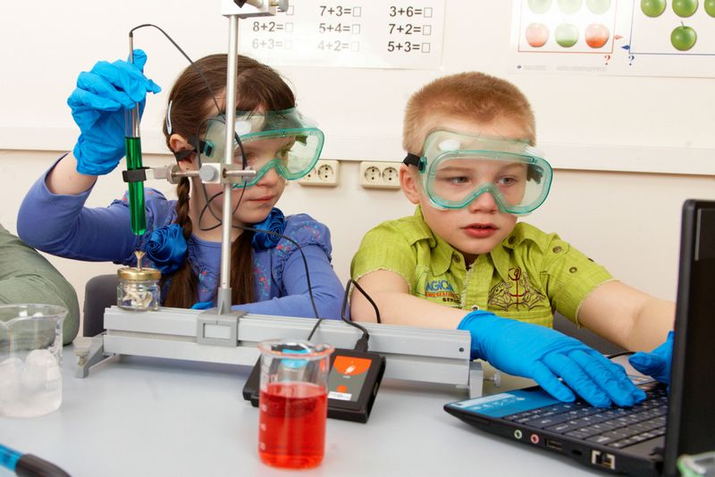
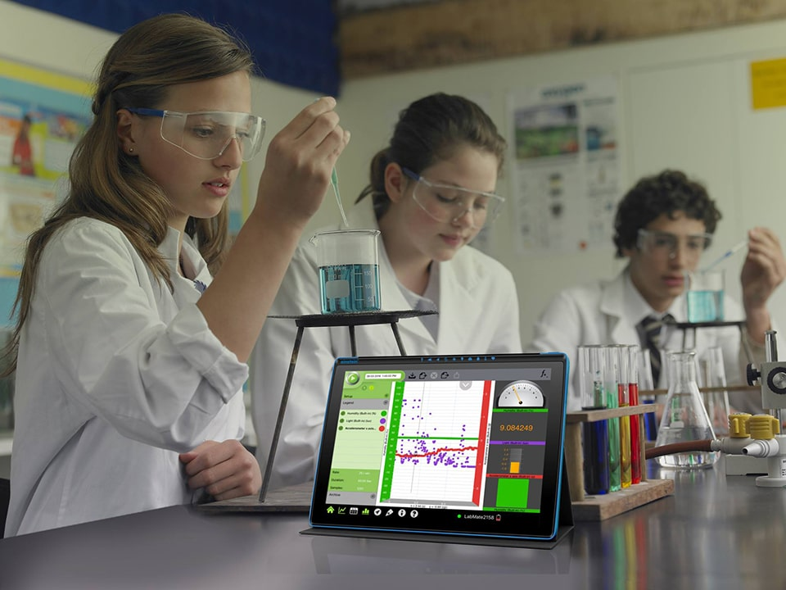
ЕСТЕСТВЕННО-НАУЧНОЕ И МАТЕМАТИЧЕСКОЕ ОБРАЗОВАНИЕ
ПРОБЛЕМЫ:
Недостаточная практико-ориентированность в реализации программ
Отсутствие интереса к предметам
(математика, физика, химия, биология)
Незнание перспектив развития наук для экономики и их значимости для профессионального самоопределения
ПРИЧИНЫ:
Дефицит результативных методов
формирования мотивации к изучению, усиливающийся по мере взросления учеников
Проблема понимания и усвоения изучаемых предметов

Slide 11
РЕЗУЛЬТАТЫ ОБУЧЕНИЯ ЗА ТРИ ГОДА
 | Показатели | 2022-23 | 2023-24 | 2024-25
1. | Количество учащихся в образовательных организациях | 1715 | 1710 | 1658
2. | Закончили учебный год на «4» и «5» | 499 | 553 | 549
3. | % успеваемости | 97,8 | 99 | 98,7
4. | % качества | 29,1 | 32,3 | 33,1
5. | Количество выпускников/получили основное общее образование в % | 137 98% | 153 98,3% | 158 16 на осень
6. | Окончили 9 классов с отличием | 6 | 6 | 1
7. | Количество выпускников/получили среднее общее образование/ % | 75 100% | 77 100% | 68 100%
8. | Окончили 11 классов с медалью | 3 | 3 | 5

Slide 12
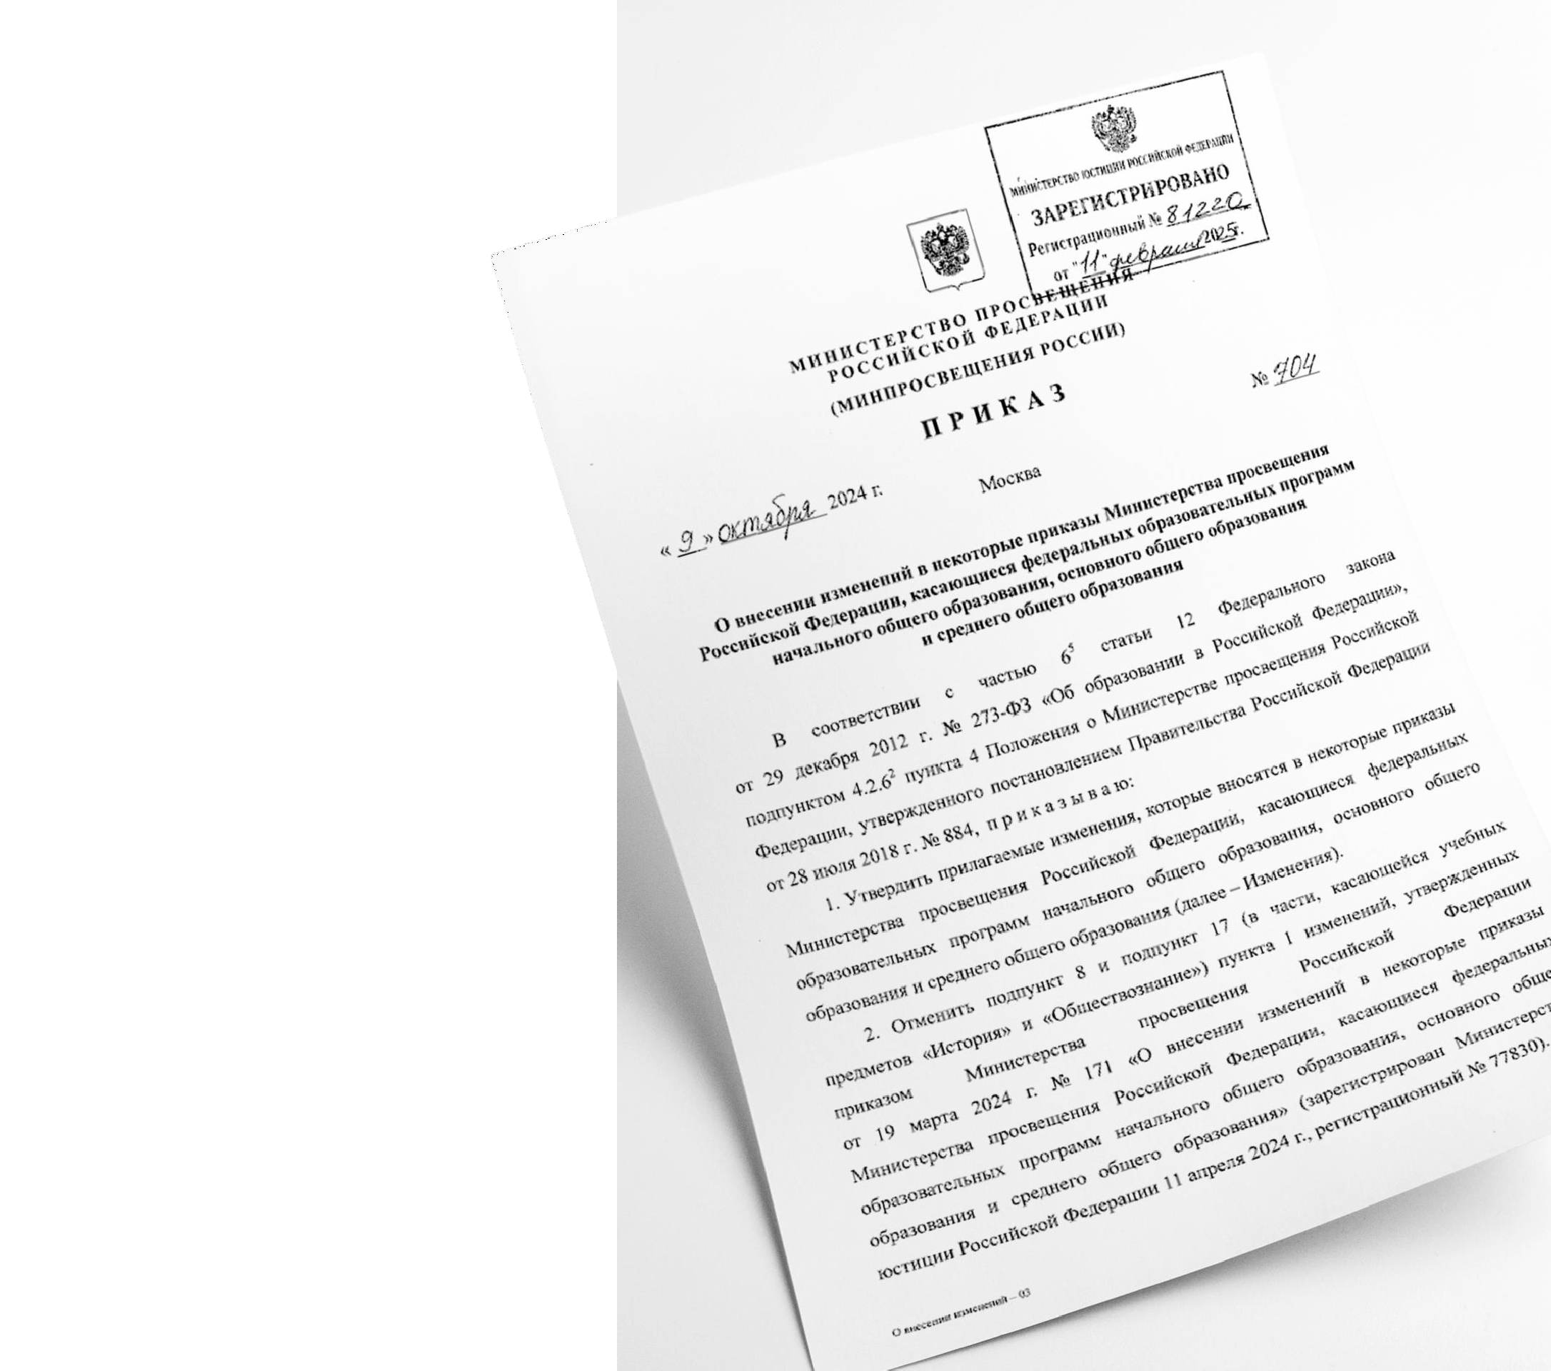
ИЗМЕНЕНИЯ В ЗАКОНОДАТЕЛЬСТВЕ ОБ ОБРАЗОВАНИИ
Приказ Минпросвещения России от 9 октября 2024 г. № 704
Единое поурочное планирование
по предметам непосредственного применения
Нормирование контрольных работ (не более 10% от общего времени на предмет)
Синхронизация федеральных рабочих программ учебных предметов с ГИА
Нормативное закрепление кодификаторов
Введение новых программ по истории и обществознанию:
в 5-7 классах с 1 сентября 2025 г.;
в 8-9 классах с 1 сентября 2026 г.
Введение предмета «ДУХОВНО-НРАВСТВЕННАЯ КУЛЬТУРА РОССИИ» с 01.09.2026

Slide 13

ЗАДАЧИ В НАПРАВЛЕНИИ
«ОБРАЗОВАТЕЛЬНЫЕ РЕЗУЛЬТАТЫ»
Работать над повышением качества естественно-научного и математического образования;
Обеспечить в каждой образовательной организации неформальный подход к углубленному изучению предметов исходя из индивидуальных запросов и потребностей учеников.
На уровне ОО согласовать между собой освоение естественно-научных и физико-математических дисциплин в трех основных компонентах образовательной деятельности: основном учебном процессе, внеурочной деятельности и сфере дополнительного образования.
Сохранить и развить мотивацию и интерес к точным и естественным наукам
Использовать в образовательном процессе актуальные педагогические технологии, в том числе связанные с применением цифровых платформ.

Slide 14


«Образование — то, что остается после того, когда забывается все, чему учили».
А. Эйнштейн

